Slide 1


Slide 2



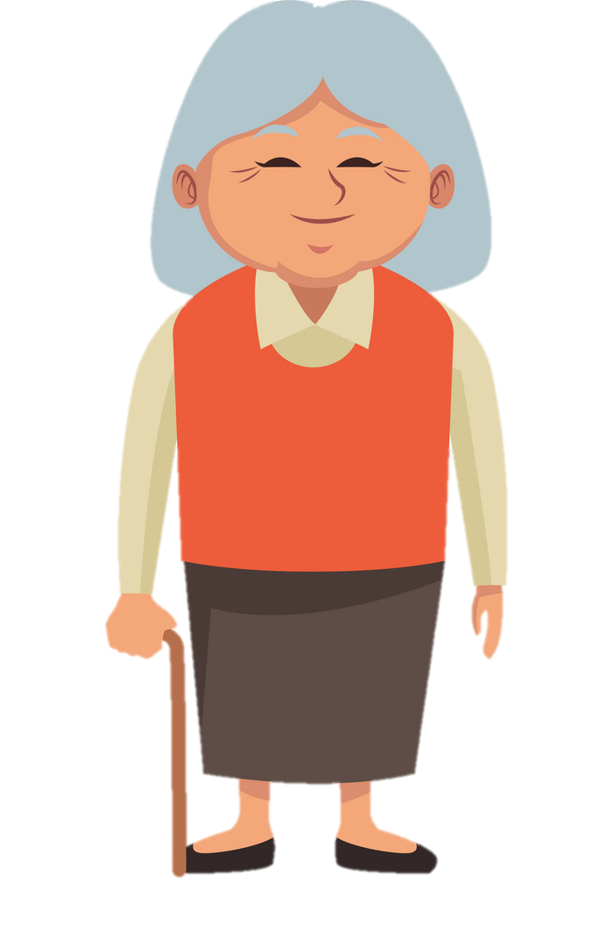
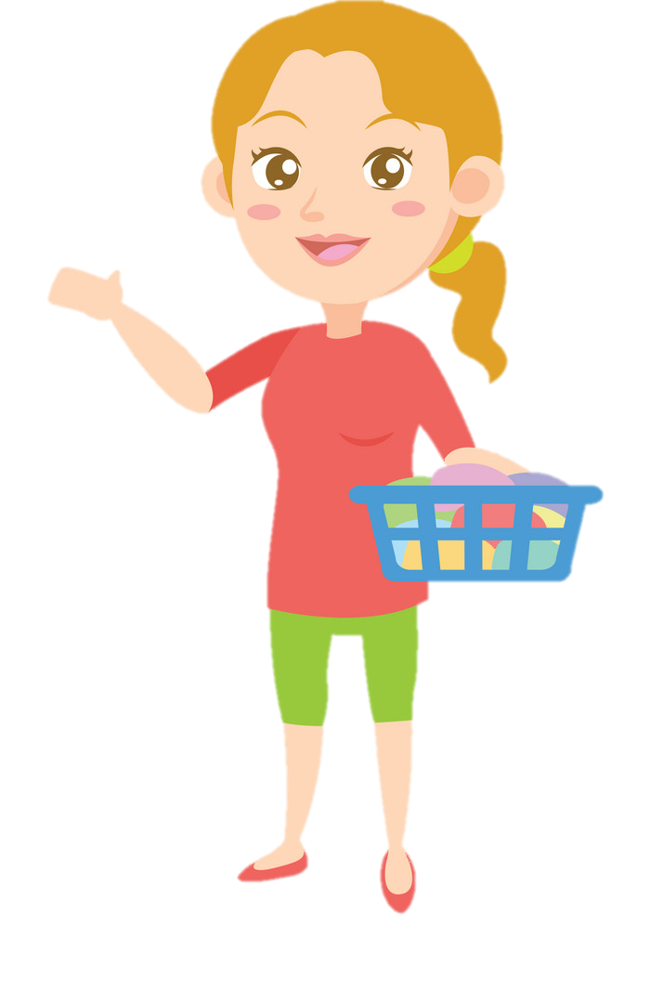
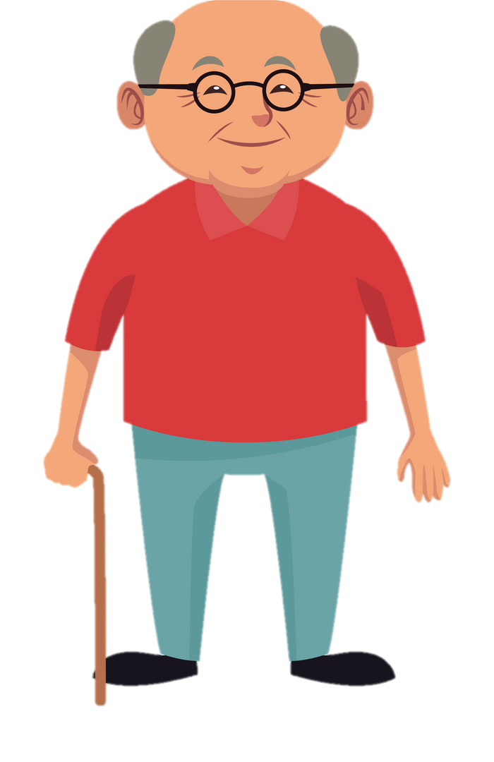

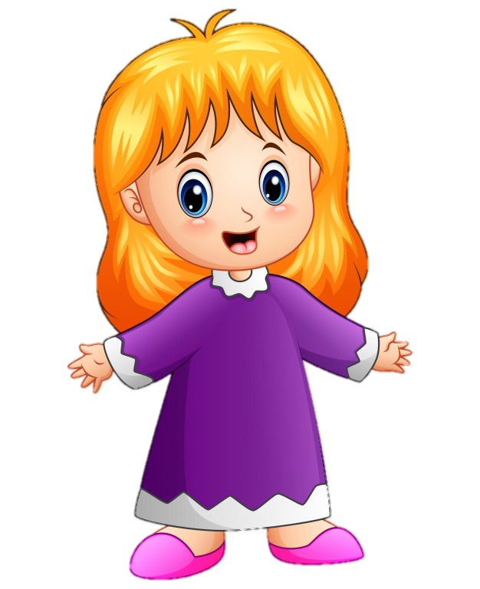
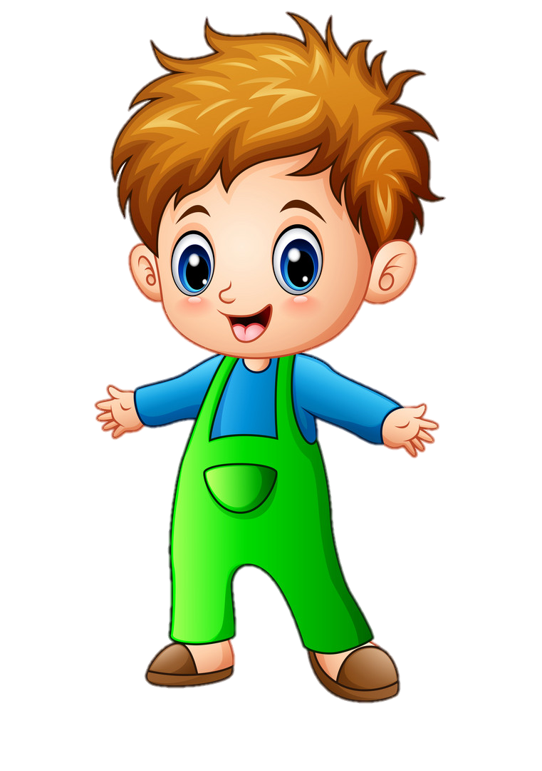



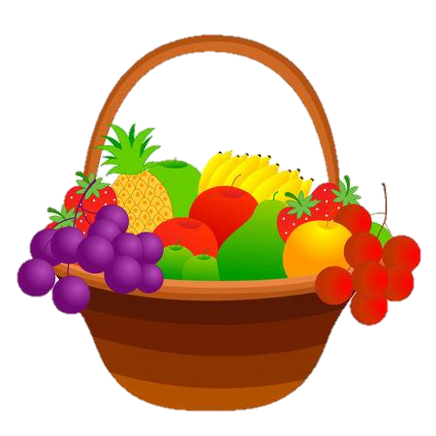

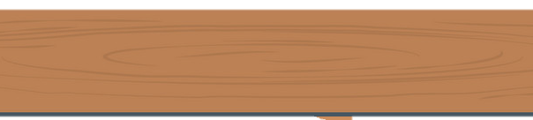


Trò chơi: “Tổ chức sinh nhật”

Slide 3


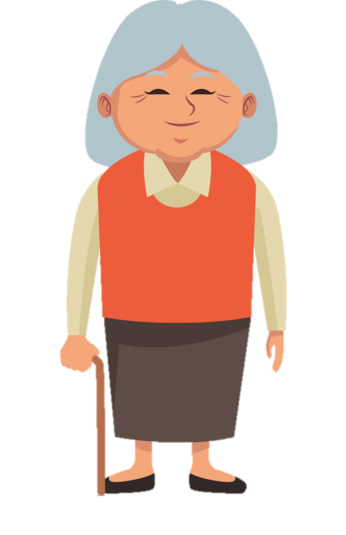


Hôm nay là sinh nhật của cháu Nam, ông bà sẽ đi mua bánh kem .
Con sẽ đi mua hoa
Con sẽ đi mua một ít hoa quả
Con sẽ đến cửa hàng lưu niệm mua tặng em ấy một món đồ chơi!

Slide 4


Hãy chọn âm phù hợp hoàn thiện từ sau: ….ì lạ
A. l
B. v
C. k
Tôi muốn mua một bó hoa!
Anh hãy trả lời câu hỏi này ạ!

Slide 5
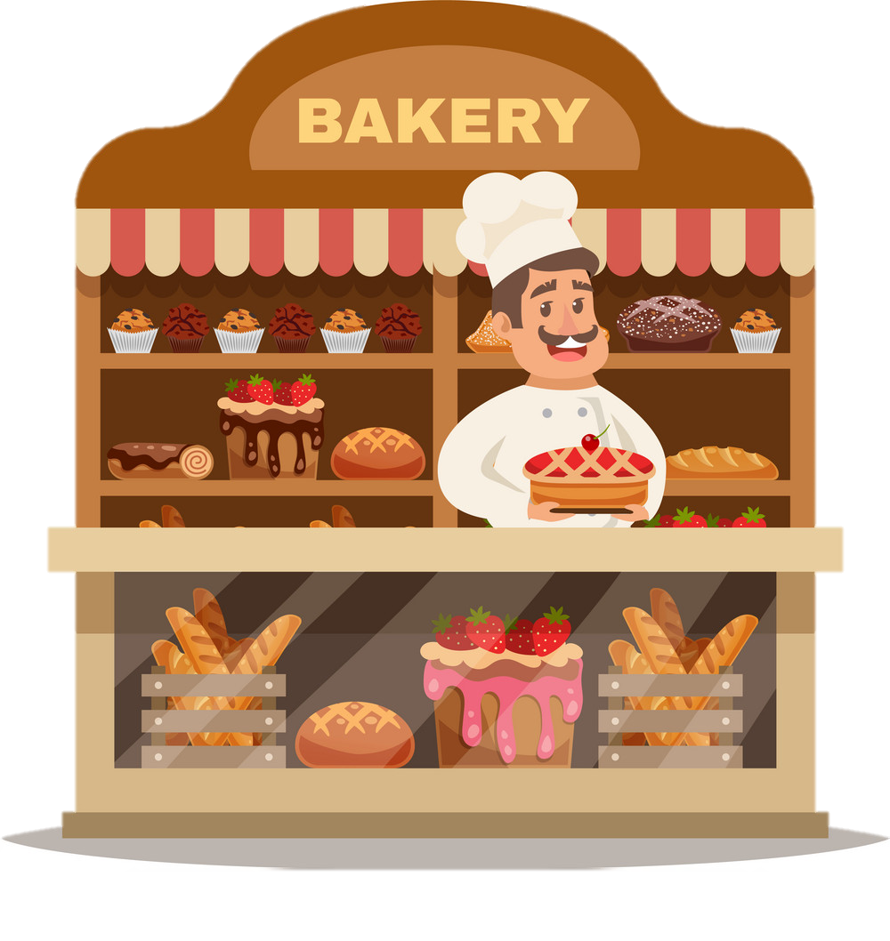
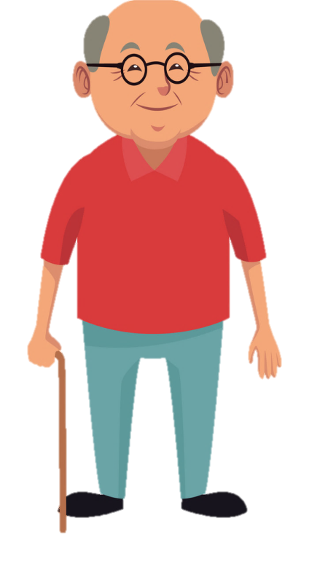


Những việc nào em được làm đúng với độ tuổi của mình hãy chọn đáp án đúng.
A. mặc quần áo, đánh răng rửa mặt
B. lấy đồ vật trên cao.
C. Tự giặt quần áo, tắm, gội đầu.
Chúng tôi muốn mua 1 cái bánh sinh nhật!
Ông bà hãy trả lời câu hỏi này ạ!

Slide 6
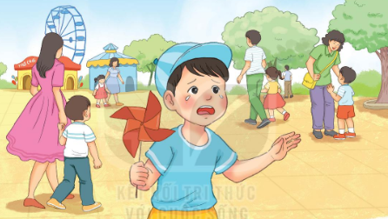
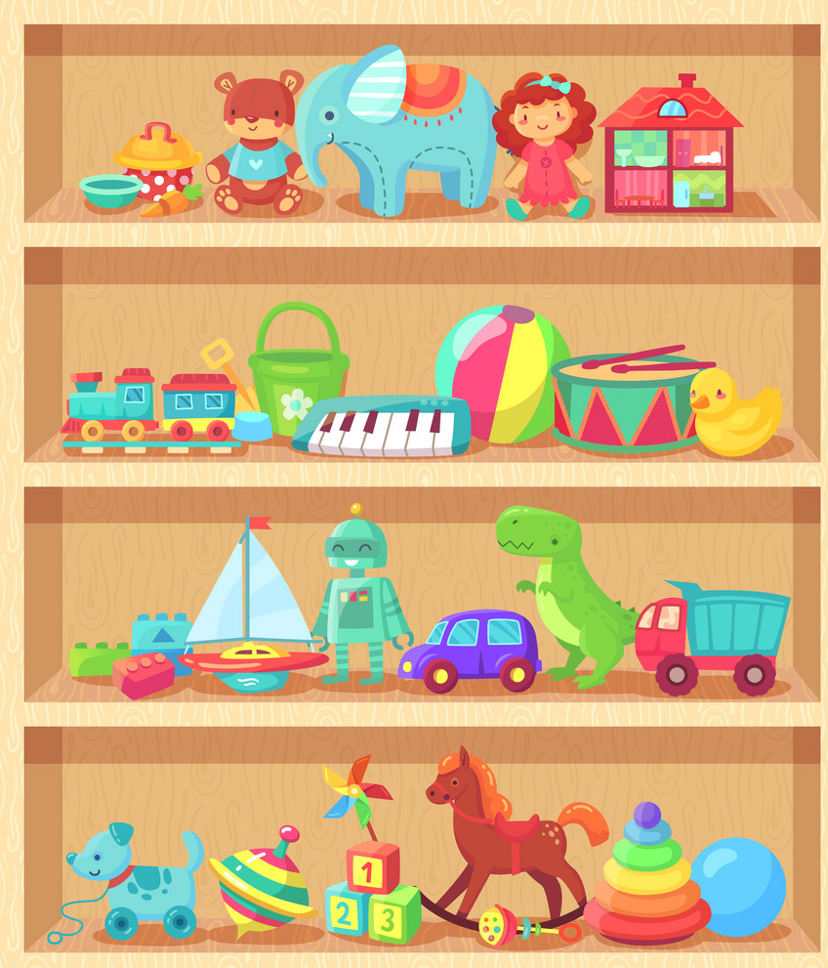
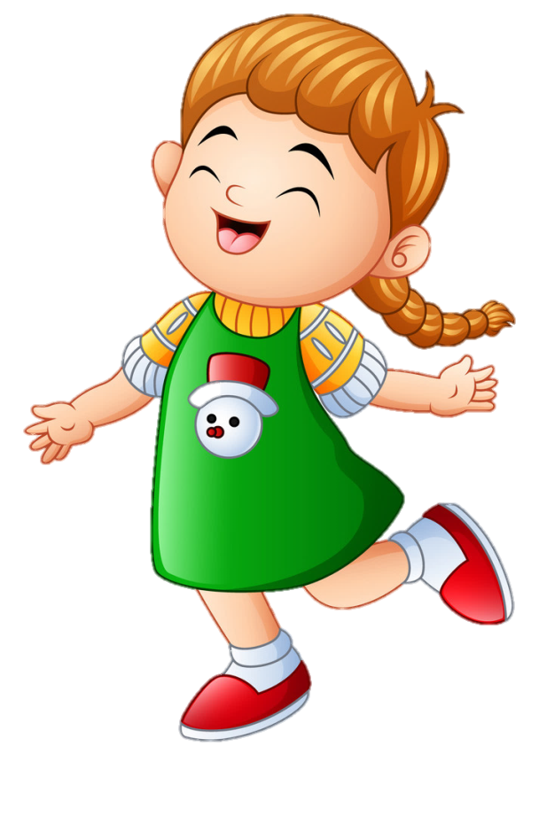

Quan sát tranh SHS: Bạn nhỏ đang ở đâu? Vì sao bạn khóc?
A. Đang đi chơi và rất vui vẻ.
B. Ở công viên và bị lạc bố mẹ.
C. Đang đi chơi công viên cùng bố mẹ.
Em muốn mua một món quà đồ chơi!
Em hãy trả lời câu hỏi này nhé!

Slide 7
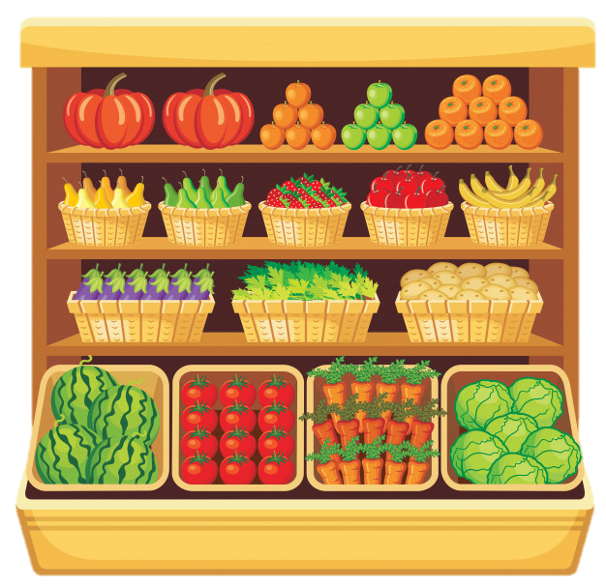
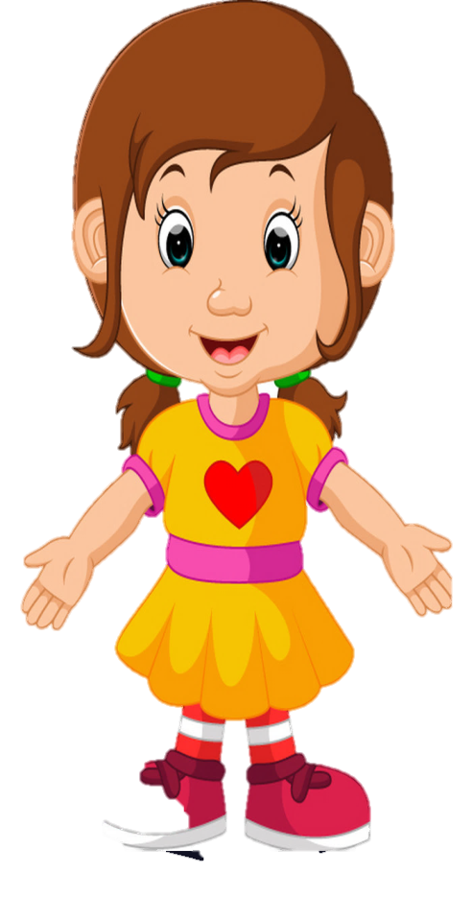

Nếu gặp phải trường hợp như bạn nhỏ, em sẽ làm gì?
A. Khóc to và chạy đi tìm bố mẹ. Gặp người lạ đi theo.
B. Chạy khắp nơi và nhờ sự giúp đỡ tìm bố mẹ.
C. Không đi lung tung, nhờ loa thông báo, hoặc công an tìm bố mẹ tại công viên.
Chị hãy trả lời câu hỏi này ạ!
Tôi muốn mua một ít hoa quả!

Slide 9




Slide 10
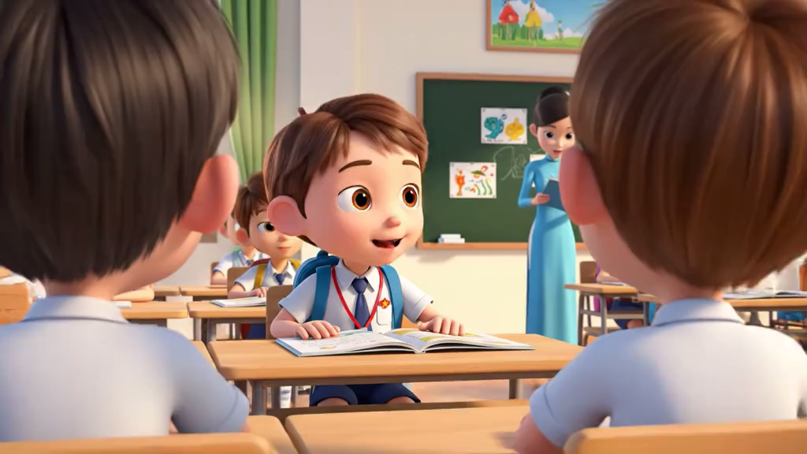

Slide 11
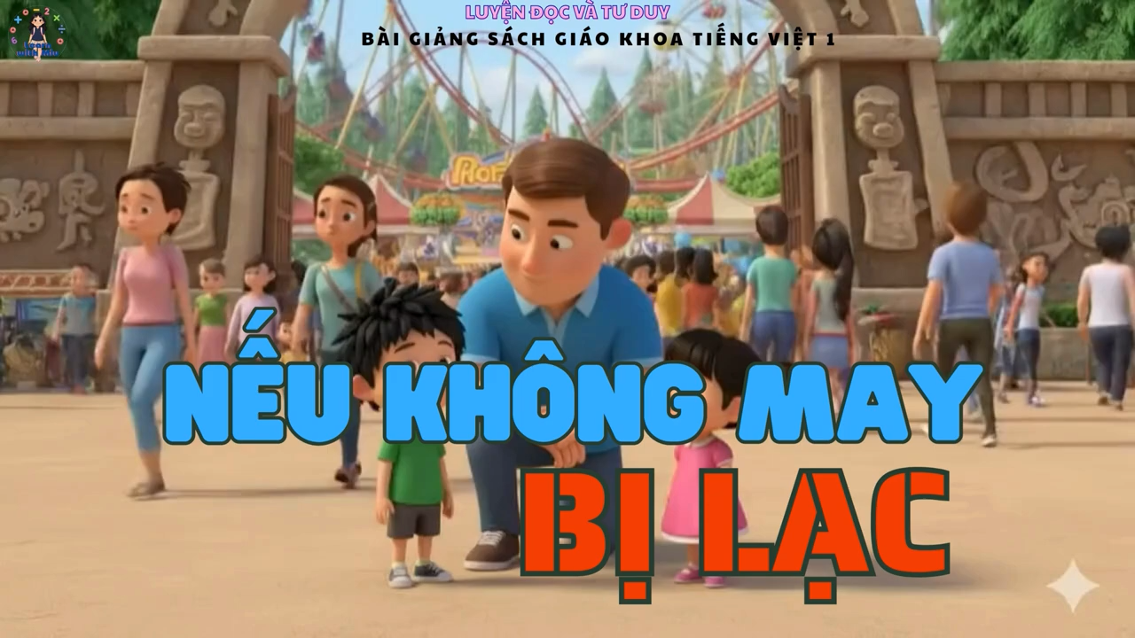

Slide 12
2
ĐỌC MẪU
Nếu không may bị lạc
Đọc
Sáng chủ nhật, bố cho Nam và em đi công viên. Công viên đông như hội. Khi vào cổng, bố dặn: “Các con cẩn thận kẻo bị lạc. Nếu không may bị lạc, các con nhớ đi ra cổng này. Nhìn kìa, trên cổng có lá cờ rất to”.
Công viên đẹp quá. Nam cứ mải mê xem hết chỗ này đến chỗ khác. Lúc ngoảnh lại thì không thấy bố và em đâu. Nam vừa chạy tìm vừa gọi “Bố ơi! Bố ơi!”. Hoảng hốt, Nam suýt khóc. Chợt Nam nhìn thấy tấm biển “Lối ra cổng”. Nhớ lời bố dặn, Nam đi theo hướng tấm biển chỉ đường. “A, lá cờ kia rồi!”. Nam mừng rỡ khi thấy bố và em đang chờ ở đó.
Theo Phạm Thị Thúy – Tuấn Hiển)

Slide 13

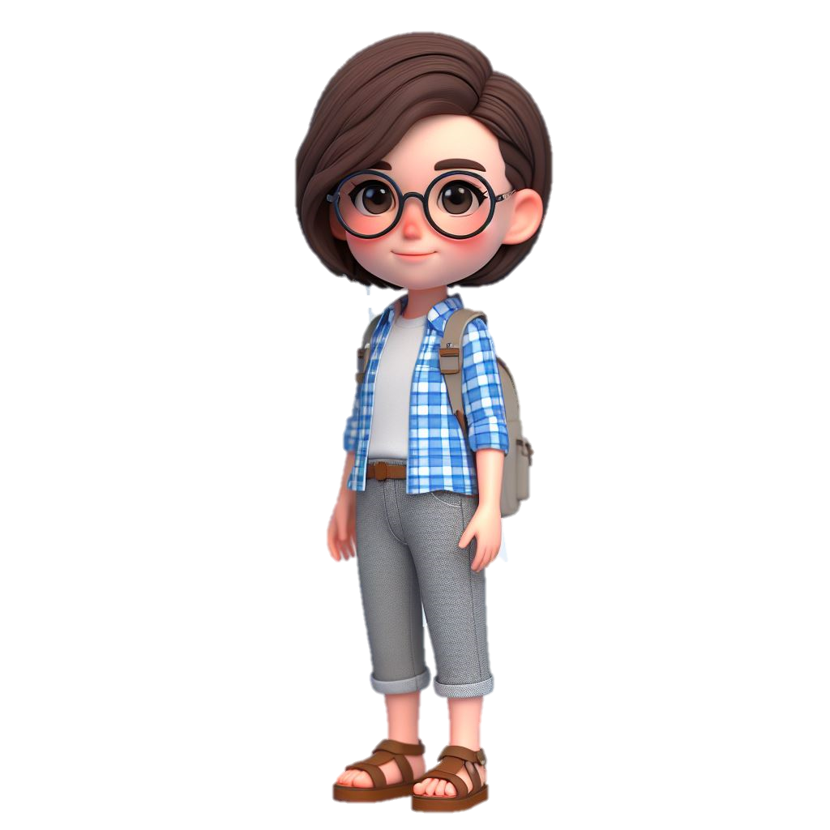
LUYỆN ĐỌC VẦN MỚI
oanh

Slide 14

đông như hội
mải mê
suýt
ngoảnh lại

Slide 15
2
Nếu không may bị lạc
Đọc
Sáng chủ nhật, bố cho Nam và em đi công viên. Công viên đông như hội. Khi vào cổng, bố dặn: “Các con cẩn thận kẻo bị lạc. Nếu không may bị lạc, các con nhớ đi ra cổng này. Nhìn kìa, trên cổng có lá cờ rất to”.
Công viên đẹp quá. Nam cứ mải mê xem hết chỗ này đến chỗ khác. Lúc ngoảnh lại thì không thấy bố và em đâu. Nam vừa chạy tìm vừa gọi “Bố ơi! Bố ơi!”. Hoảng hốt, Nam suýt khóc. Chợt Nam nhìn thấy tấm biển “Lối ra cổng”. Nhớ lời bố dặn, Nam đi theo hướng tấm biển chỉ đường. “A, lá cờ kia rồi!”. Nam mừng rỡ khi thấy bố và em đang chờ ở đó. (Theo Phạm Thị Thúy – Tuấn Hiển)
Bài tập đọc có mấy câu?

Slide 16

Sáng chủ nhật,/ bố cho Nam và em/ đi công viên;
Nam cứ mải mê xem,/ hết chỗ này/ đến chỗ khác.//

Slide 17
2
Nếu không may bị lạc
Đọc
Sáng chủ nhật, bố cho Nam và em đi công viên. Công viên đông như hội. Khi vào cổng, bố dặn: “Các con cẩn thận kẻo bị lạc. Nếu không may bị lạc, các con nhớ đi ra cổng này. Nhìn kìa, trên cổng có lá cờ rất to”.
Công viên đẹp quá. Nam cứ mải mê xem hết chỗ này đến chỗ khác. Lúc ngoảnh lại thì không thấy bố và em đâu. Nam vừa chạy tìm vừa gọi “Bố ơi! Bố ơi!”. Hoảng hốt, Nam suýt khóc. Chợt Nam nhìn thấy tấm biển “Lối ra cổng”. Nhớ lời bố dặn, Nam đi theo hướng tấm biển chỉ đường. “A, lá cờ kia rồi!”. Nam mừng rỡ khi thấy bố và em đang chờ ở đó. (Theo Phạm Thị Thúy – Tuấn Hiển)
Bài tập đọc có mấy đoạn?

Slide 18
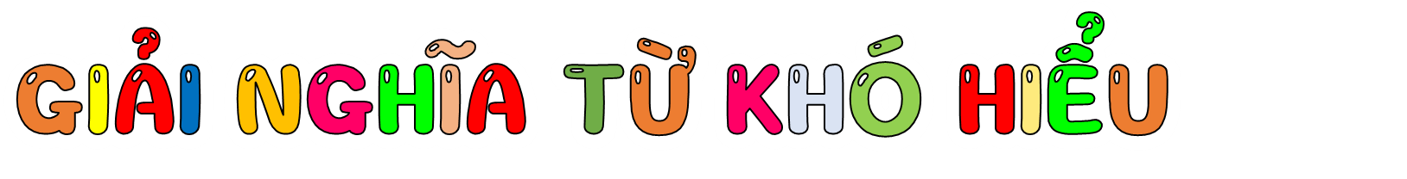
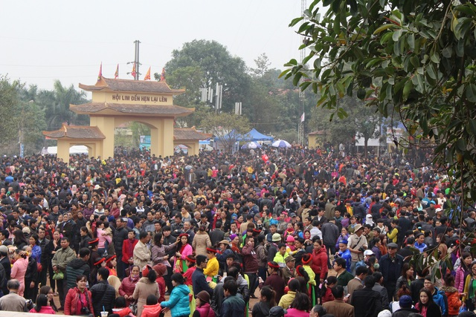
đông như hội: rất nhiều người

Slide 19
mải mê: ở đây có nghĩa là tập trung cao vào việc xem đến mức không còn biết gì đến xung quanh
ngoảnh lại: quay đâu nhìn về phía sau lưng mình
suýt (khóc): gần khóc

Slide 20





Luyện đọc nhóm
Yêu cầu
- Phân công đọc theo đoạn
- Tất cả thành viên đều đọc
- Giải nghĩa từ cùng nhau

Slide 21


Luyện đọc toàn bài
Tiêu chí đánh giá
1
Đọc đúng
2
Đọc to, rõ
3
Ngắt, nghỉ đúng chỗ
4
Đọc và nhấn giọng
phù hợp

Slide 22
2
ĐỌC
TOÀN BÀI
Nếu không may bị lạc
Đọc
Sáng chủ nhật, bố cho Nam và em đi công viên. Công viên đông như hội. Khi vào cổng, bố dặn: “Các con cẩn thận kẻo bị lạc. Nếu không may bị lạc, các con nhớ đi ra cổng này. Nhìn kìa, trên cổng có lá cờ rất to”.
Công viên đẹp quá. Nam cứ mải mê xem hết chỗ này đến chỗ khác. Lúc ngoảnh lại thì không thấy bố và em đâu. Nam vừa chạy tìm vừa gọi “Bố ơi! Bố ơi!”. Hoảng hốt, Nam suýt khóc. Chợt Nam nhìn thấy tấm biển “Lối ra cổng”. Nhớ lời bố dặn, Nam đi theo hướng tấm biển chỉ đường. “A, lá cờ kia rồi!”. Nam mừng rỡ khi thấy bố và em đang chờ ở đó. (Theo Phạm Thị Thúy – Tuấn Hiển)

Slide 23
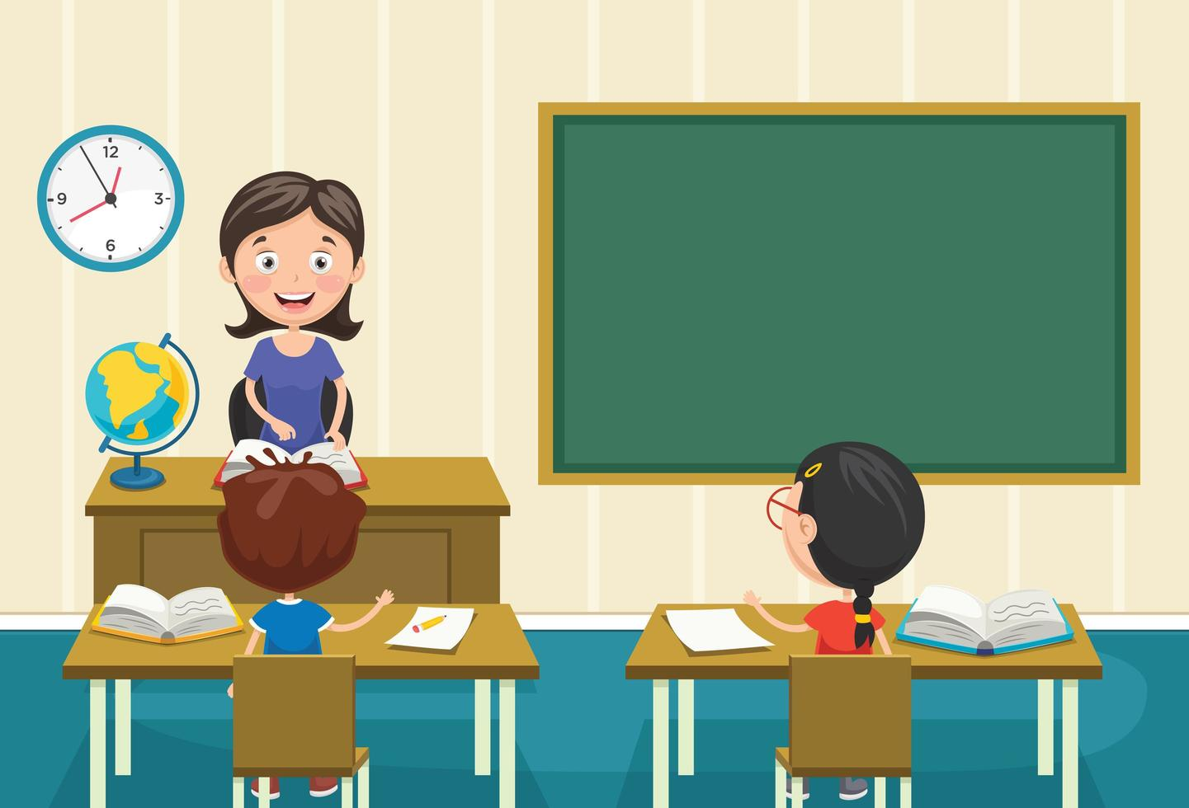
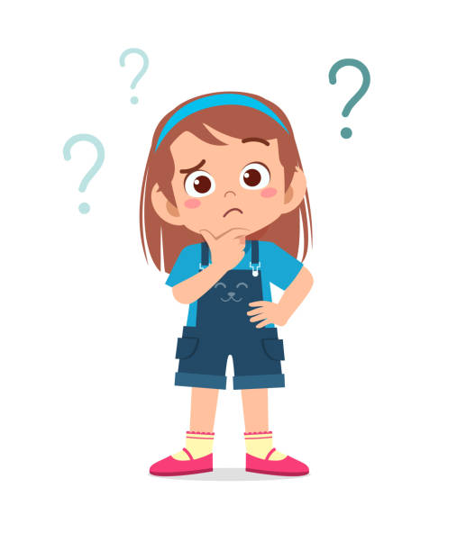
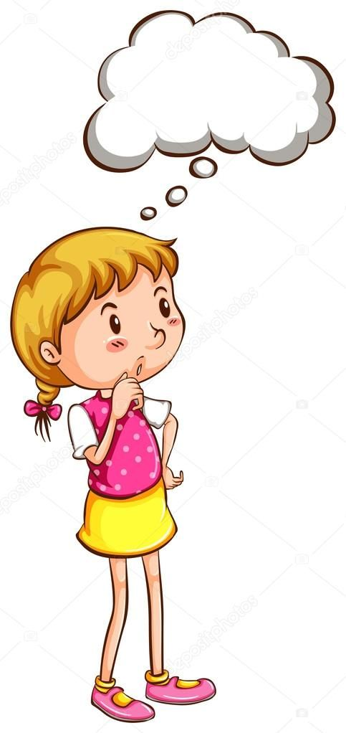
Trả lời
câu hỏi

Slide 24


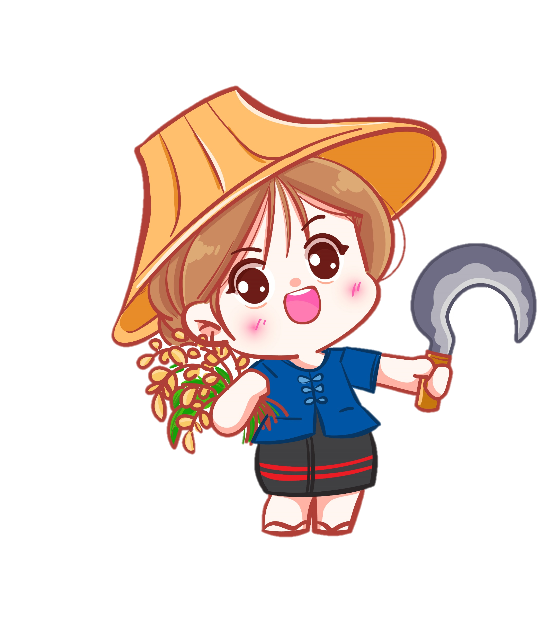

Để thu hoạch bông hoa, các bạn hãy trả lời đúng các câu hỏi tìm hiểu bài nhé!
3
1
2

Slide 25
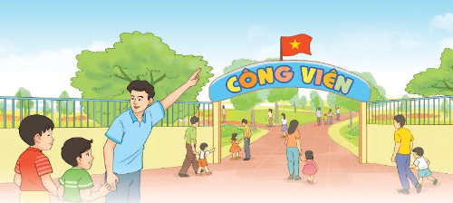

Trả lời câu hỏi
a. Bố cho Nam và em đi chơi ở đâu?
Bố cho Nam và em đi chơi ở công viên.

Slide 26
Trả lời câu hỏi
b. Khi vào cổng, bố dặn hai anh em Nam như thế nào?
Bố dặn hai anh em cẩn thận kẻo bị lạc. Nếu không may bị lạc, các con nhớ đi ra cổng có lá cờ.

Slide 27
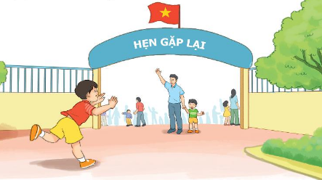
Trả lời câu hỏi
c. Nhớ lời bố dặn, Nam đã làm gì?
Nhớ lời bố dặn, Nam đi theo hướng tấm biển chỉ đường và ra cổng.

Slide 28

Cảm ơn các bạn đã giúp mình thu hoạch bông hoa!

Slide 29
Khi bị lạc, chúng ta có thể:
+ Tìm đến sự giúp đỡ của chú bảo vệ
+ Nhớ số điện thoại của người thân và xin người gọi nhờ.
+ Bình tĩnh, nhớ điểm hẹn và tìm đến điểm hẹn với người thân.
+ Không nên đi theo người lạ…

Slide 30
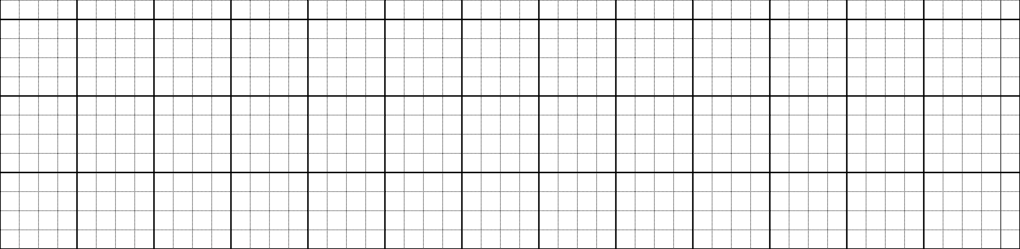

4
Viết vào vở câu trả lời cho câu hỏi a ở mục 3
a. Bố cho Nam và em đi đâu?
Bố cho Nam và em (…).
Bố εo Nam và em đi εΠ ở cŪg νμłn.
B

Slide 31




